Slide 1
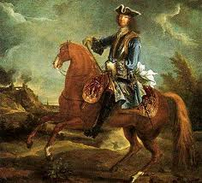
ESTADO MODERNO

Slide 2
La Edad Moderna es el tercero de los periodos históricos en los que se divide tradicionalmente en Occidente la Historia Universal.
La Edad Moderna sería el periodo en que triunfan los valores de la modernidad (el progreso, la comunicación, la razón).
El espíritu de la Edad Moderna buscaría su referente en un pasado anterior, la Edad Antigua identificada como Época Clásica.
La Edad Moderna

Slide 3
Edad Moderna
s. XV s. XVIII
1453 1789
Caída de Constantinopla Revolución
Turcos Otomanos Francesa
Procesos
Social: Consolidación de la Burguesía
Económico: Mercantilismo, Capitalismo y Economía mundo
Cultural: Renacimiento, Humanismo y Descubrimientos
Religioso: Reforma y Contrareforma
Ciencia y tecnología: Navegación e Imprenta
Politico: Estados nacionales y Monarquía absoluta

Slide 4
Conceptos
El Estado es la organización jurídica y política de una nación en un territorio definido
Nacion: Conjunto de personas que se encuentran unidas por
distintos vínculos en común: materiales, espirituales, cultura, religión, lengua, historia, etc.
Rev. EE.UU.
Rev. Francesa

Slide 5
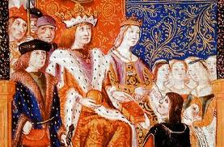
Entorno a la gestación y características del Estado Moderno

Slide 6
ANTECEDENTES
Alta Edad media: el Poder estaba en manos del Señor feudal , emperadores y papa.
Baja Edad media: el Poder paso a manos de los reyes monarcas, sustentados por la burguesía.
Siglo XIV: Surgimiento de estados modernos con la creación de estados nacionales unificados, unión de dos o mas reinos medievales.

Slide 7
Estado Moderno.
La formación del Estado Moderno fue un proceso dado entre los siglos XIV y XV.
Se desarticula el sistema feudal y se forma el Estado Moderno.
Este proceso se dará en Portugal, España, Inglaterra y Francia.
Francia en especial, porque pasa de la máxima fragmentación (sistema feudal) al absolutismo.

Slide 8
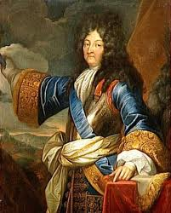
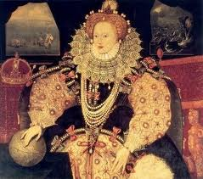
Se vio favorecido por factores como el renacimiento y la reforma.
El Rey es considerado un Señor Feudal conocido como Sucerano. (Primero dentro de sus iguales).

Slide 9
Elementos generales que constituyen el Estado moderno....
La delimitación de un territorio con fronteras bien definidas
La unidad cultural y lingüística
La centralización política
La constitución de un ejército como fuerza exclusiva del Estado

Slide 10
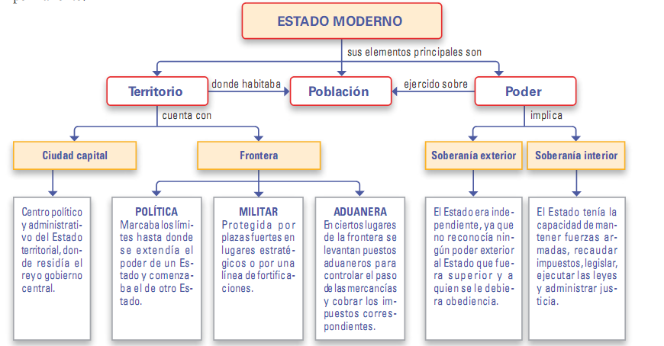
Estado Moderno

Slide 11
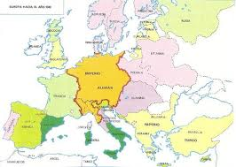
La delimitación de un territorio con fronteras bien definidas
Importancia de las ciudades
Desarrollo del Comercio
Influencia burguesa y artesana
Reconocimiento del Poder Real

Slide 12
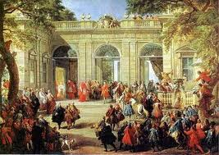
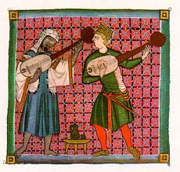
La unidad cultural y lingüística
Cercanía territorial
Facilidad de comunicación

Slide 13
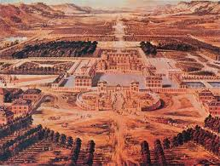
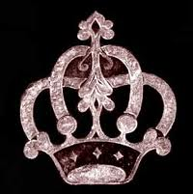
La centralización política
Monarca → apoyado por la Burguesía
Apoyo y legitimación de la autoridad
Justificación jurídica de la monarquía

Slide 14
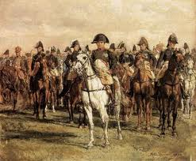
La constitución de un ejército como fuerza exclusiva del Estado
Fuerza exclusiva del Estado → Ejercito Nacional.
Su función era resguardar las fronteras y combatir internamente a los enemigos del Monarca.
Interés Colectivo

Slide 15
Apoyo a los monarcas
Ocupan el lugar de los nobles en los puestos de:
→ Administración del Estado
→ Distribución de la Justicia
→ Control de autoridades locales
Protección para sus actividades comerciales y manufacturera.
La Burguesía
La clase burguesa cada día era más rica y poderosa y el Estado ampliaba sus dominios territoriales, su organización administrativa, la fuerza de su poder, etc.

Slide 16
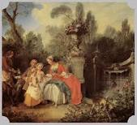
Estado y Poder Político
  Características de la centralización monárquica
  La suma de todos los poderes en manos del monarca
  La realeza es fruto de la voluntad divina
  El Rey mantendrá dominio absoluto sobre sus súbditos
  El Rey decreta leyes, administra justicia, fija impuestos y controla las finanzas del reino

Slide 17
El Estado Moderno
MECANISMOS
EJEMPLOS
Los “Reyes Católicos”, con el apoyo del Papa y la burguesía comercial, por ejemplo lograron vencer en su “Guerra de Reconquista”
Alianzas políticas
España
Con el Papa y con la burguesía
Francia
Se impone la monarquía al expulsar a los ingleses al finalizar la Guerra de los Cien Años (1338-1453)
Las ciudades estado
Milán, Génova, Venecia,
Bolonia, Florencia, Roma,
Nápoles, Palermo, Granada,
Valencia, Lyon, París, Rouen,
Amberes y Londres.
Enrique VIII (dinastía Tudor), somete a la nobleza tras la guerra civil “ DE las Dos Rosas”(1485-1509), donde se enfrentan las casas de los York y Lancaster
Inglaterra
http://es.slideshare.net/anny6766/estado-moderno-20371571?related=3

